Slide 1
2023 전기 졸업과제 발표
지식베이스와 딥러닝을 통한
영어 - 한글 Grapheme-to-Phoneme 모델의 성능 향상 연구
4조 RNG 아니조
Notes:
안녕하세요 발표를 맡은 ㅇㅇㅇ입니다.
지식베이스를 활용한 영단어 중심 G2P 연구라는 주제로 발표를 시작하겠습니다.

Slide 2
CONTENTS
01
과제 개요
02
데이터 전처리
03
딥러닝 모델 구성
04
결과 평가 및 분석
05
향후 연구 방향
Copyrightⓒ 4조 RNG 아니조
Notes:
과제의 목표 // 데이터 전처리 /// 딥러닝 모델 구성 /// 결과 분석 및 평가 // 결론 및 향후 연구 방향
순으로 설명 드리겠습니다.

Slide 3
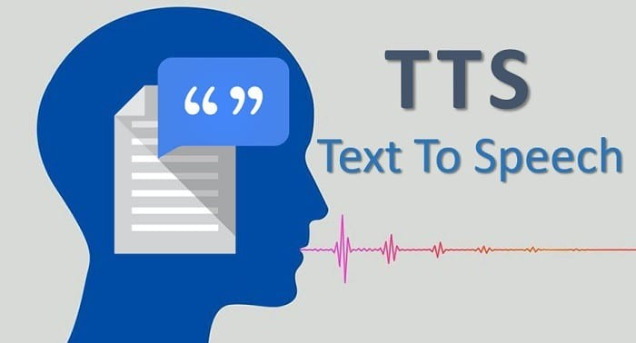

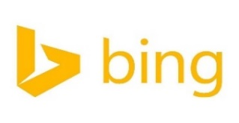
4조 RNG 아니조
1.
과제 개요 – 과제 목표
· 상용화 된 TTS가 제대로 발음으로 변환하지 못하는 영단어가 다수 존재
· 정확한 한국어 발음 변환이 가능하도록 영어에 대한 한국어 표현 정규화를 목표로 진행
· 영단어의 범위를 영어 알파벳으로 이루어진 단어로 한정
“WCDMA가 도입돼 통화 중 상대방의 모습을 생생히 볼 수 있고 원격 화상회의도 일반화될 전망이다.”
실제 발음 : [ 더블유시디엠에이 ] / TTS 변환 발음 : [ 크드마 ]
“궉 박사는 현재 유체역학 학술지인 유체물리학지의 편집장과 미국 UCLA석좌교수로 활동하고 있다.”
실제 발음 : [ 유시엘에이 ] / TTS 변환 발음 : [ 유시알에이 ]
Notes:
먼저 TTS란 ＂Text-to-Speech＂의 약어로 텍스트를 음성으로 변환하는 기술을 의미하고
오디오북, 네비게이션, 시각장애인 보조 도구, 교육 어플리케이션 등 다양한 분야에서 활용됩니다.
저희는 대중적으로 사용되는 TTS의 영단어 발음 정확도를 테스트 문장을 통해 실험해보았습니다.
먼저 네이버의 파파고를 이용하여 실험 해본 결과, 보이는 것과 같이 WCDMA를 ‘크드마＇로
마이크로소프트의 bing을 이용하여 실험 해본 결과 UCLA를 ‘유시알에이’로 잘못된 발음으로 변환하는 것을 확인할 수 있었습니다.

Slide 4
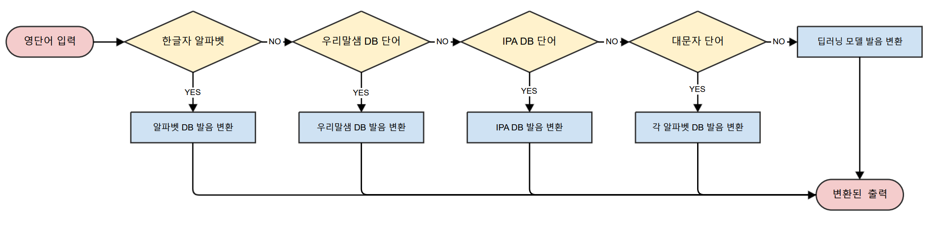
4조 RNG 아니조
1.
과제 개요 – 시스템 구조 및 작동 원리
[ 최종 시스템에 대한 Flowchart ]
Notes:
과제 진행 방향에 대해서 말씀드리겠습니다.
먼저 알파벳 한 글자만 모델에 입력된다면 그 알파벳의 이름을 그대로 읽게 합니다.
다음으로, 지식 베이스를 활용하기 위해서 데이터 베이스에 있는 단어가 모델에 입력된다면, 단어와 매칭되는 발음으로 출력되게 합니다.
그 다음, 지식 베이스에 입력되있지 않고, 오로지 대문자로만 이루어진 단어들은 글자 하나하나를 알파벳 이름으로 읽게 합니다.
예를 들어서 DPICM이란 단어가 들어온다면 하나하나 알파벳 이름으로 읽어 “디피아이씨엠”으로 읽게 됩니다.
이러한 규칙에 필터링 되지 않는 나머지 단어들은 딥러닝 모델을 이용해서 발음을 출력하게 됩니다.

Slide 5
4조 RNG 아니조
2.
데이터 전처리 – 우리말샘 사전 및 DB
‧ 우리말샘 사전이란 전통적인 사전 단어 뿐만 아니라 다양한 어휘를 수록하고 있는 사전
‧ 활용 시 영어에 대한 한글의 정확한 표준화가 가능하기 때문에 외래어 데이터를 활용
‧ 우리말 샘의 전체 1,164,952개의 단어를 전처리 과정을 통해 81,539개의 우리말샘 외래어 DB 구축
ID | word | word_type | pronun_list | sense_no | origin_lang | origin_lang_type
39214 | 유로 | 외래어 | 유로 | 008 | Euro | 영어
50102 | 오거 | 외래어 | 오거 | 003 | augur | 영어
59347 | 하트 | 외래어 | 하트 | 004 | chart | 영어
Notes:
데이터 전처리 과정에 대해서 설명하겠습니다.
데이터로서, 우리말샘 사전을 채택하였고, 우리말샘 사전에 존재하는 전체 단어의 개수는 총 1,164,962개 였으나, 이번 과제 필요한 형태로 필터링하여 저장한 결과 총 779,429개로 줄일 수 있었습니다.

Slide 6

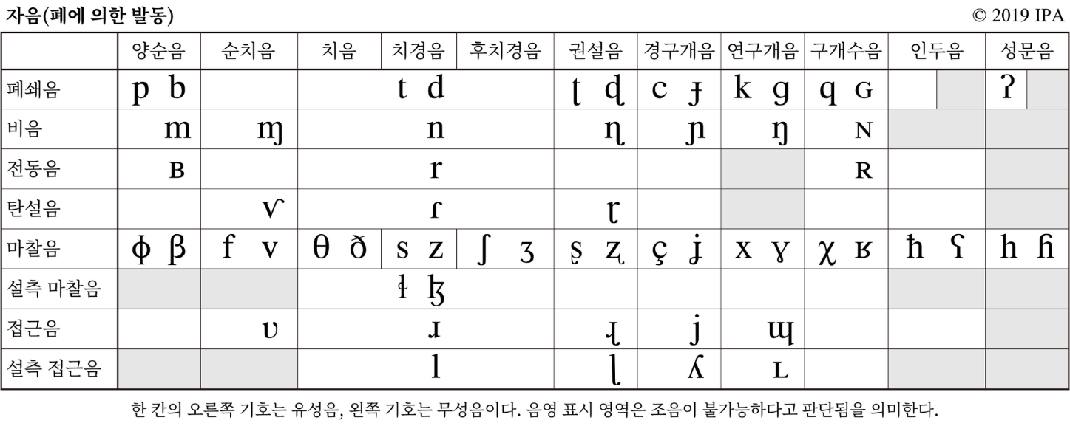

4조 RNG 아니조
2.
데이터 전처리 – IPA 사전
‧ IPA(국제 음성 기호)란 모든 언어의 음성을 표기하기 위한 표준화된 기호 체계
‧ 우리말샘 사전으로 생성한 영단어 DB만을 이용하여 영단어의 발음을 변환하기에는 부족한 부분이 존재
‧ 정확도를 높이기 위해서 IPA 사전인 CMU-dict의 영단어를 추가로 DB에 등록
Notes:
또 우리말샘으로 생성한 영단어 DB로만 영 -> 한 변환을 하기에는 부족한 단어들이 많이 존재하여
정확도 향상을 위해 IPA 사전 중 하나인 CMU-dict을 활용하여 우리말샘 DB의 부족한 데이터를 보완하도록 추가하였습니다.
여기서 IPA(국제 음성 기호)란 모든 언어의 음성을 표기하기 위한 표준화된 기호 체계입니다.

Slide 7
4조 RNG 아니조
2.
데이터 전처리 – IPA 사전 DB
‧ IPA 사전에는 영단어의 대한 IPA 표기법만 명시 되어 있어 한국어 발음으로 변환하는 과정이 필요
‧ 국제 음성 기호에 대해 영어의 표기 ‘제 3장 표기 세칙’을 적용
‧ 최종적으로 IPA 기호를 한글 발음으로 변환 후 전처리 하여 135,006개의 IPA DB 구축
ID | word | IPA | pronun_list | origin_lang_type
6608 | attach | əˈtætʃ | 어태치 | 영어
27249 | crumby | ˈkɹəmbi | 크럼비 | 영어
70577 | lightly | ˈɫaɪtɫi | 라이트리 | 영어
Notes:
IPA 사전에는 다음과 같이 영단어의 대한 영어식 발음 표기만 국제음성기호로 표기되어 있어
한국인이 일반적으로 듣는 영단어 발음과의 차이가 존재하였습니다.
그래서 국어국립원의 외래어 표기법 조항을 참고하여 IPA 기호를 한글 발음으로 변환하여 IPA 사전을 구축하였고
해당 사전을 바탕으로 DB화 하였습니다.

Slide 8
4조 RNG 아니조
2.
데이터 전처리 – 지식베이스 DB 우선도
‧ IPA DB와 우리말샘 DB에 공통으로 존재하는 단어는 총 12,443개 ( 일치: 3,662개, 불일치: 8,781개 )
‧ IPA DB가 더 크지만 한글 변환 규칙의 불완전성, 영어식 발음이라는 한계 존재
‧ 따라서 표준화된 우리말샘 1순위, IPA사전 2순위로 사용
기준 | 원어 | 우리말샘 | IPA
우리말샘과 IPA의 발음 비매칭 | abstraction | 앱스트랙션 | 애브스트래크시언
우리말샘 사전 DB에 존재하는 단어 | amoxicillin | 아목사실린 | 어모크서시린
IPA 사전 DB에 존재하는 단어 | backhand | 백핸드 | 배크핸드
우리말샘과 IPA의 발음 매칭 | detail | 디테일 | 디테일
대문자로만 이루어진 단어 | fingerprinting | 핑거프린팅 | 핑거프린팅
딥러닝을 통해 예측한 단어 | guitarist | 기타리스트 | 기타리스트
Notes:
IPA 사전에는 다음과 같이 영단어의 대한 영어식 발음 표기만 국제음성기호로 표기되어 있어
한국인이 일반적으로 듣는 영단어 발음과의 차이가 존재하였습니다.
그래서 국어국립원의 외래어 표기법 조항을 참고하여 IPA 기호를 한글 발음으로 변환하여 IPA 사전을 구축하였고
해당 사전을 바탕으로 DB화 하였습니다.

Slide 9
4조 RNG 아니조
3.
딥러닝 모델 구성 – 학습 데이터
‧ DB에 없는 단어를 변환하기 위해 딥러닝 기술 사용, 학습 데이터는 표준화 되어 있는 우리말샘 DB를 활용
‧ 2 어절 이상으로 이루어진 단어에 대해 분리 후 중복 되지 않는 경우 추가
‧ MulitHeadAttention과 같이 띄어쓰기 없이 쓰이는 단어들도 실제 문장에 나타나므로 공백을 제거한 단어 추가
‧ 학습데이터_1, 학습데이터_2 모두 사용하여 각각에 대해 모델을 생성
‧ 한글 특성상 초성, 중성, 종성으로 나누어지므로 학습 데이터에 대해 자모 토큰화 진행
구분 | 어절 분리 단어 | 공백 제거 단어 | 개수
학습데이터_1(어절 분리 단어를 추가한 우리말샘 DB) | 포함 | 미포함 | 61,587개
학습데이터_2(학습데이터1 + 공백 제거 단어를 추가한 우리말샘 DB) | 공백 제거 추가 O | 포함 | 100,076개
Notes:
사전 DB로 변환이 불가능한 단어들에 대해
딥러닝 모델을 활용하기로 하였습니다.
딥러닝 시 학습 데이터는 한글, 영어 매칭이 정확한 57,661개의 우리말샘 DB를 활용하여 구성하였고
정확도 향상을 위해 우리말샘 DB 전체 데이터에 대해 한글과 영어의 어절이 일치하도록 수기로 데이터를 수정하였습니다.
먼저 수정된 데이터를 그대로 활용하여 전처리 데이터를 생성하였습니다.
그 다음 어절에 맞게 분리하여 데이터 구성 후 추가해주었습니다.
가닛레드에서 가닛과 레드를 분리한 것이 그 예시입니다.
마지막으로 길이 상대적으로 긴 학습 데이터를 제공하기 위해 공백을 제거한 데이터를 구성 후 추가하였고
중복되는 데이터의 경우 학습에 방해가 될 수 있으므로 제거하였습니다.

Slide 10
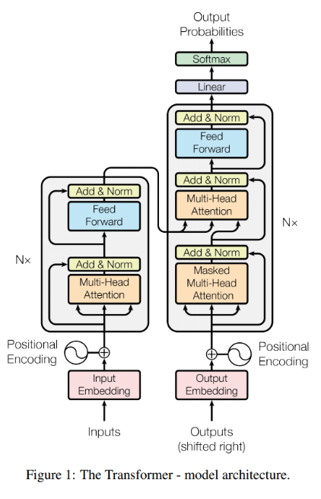
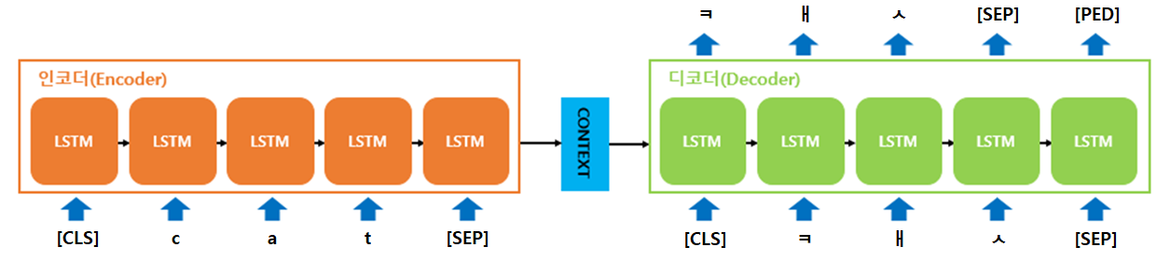
4조 RNG 아니조
3.
딥러닝 모델 구성 – LSTM, Transformer 모델 활용
1. LSTM을 기반으로 한 seq2seq 모델을 학습
2. 병렬 처리가 가능하고 빠른 학습이 가능한 Transformer 모델을 학습
‧ 하이퍼 파라미터 튜닝 및 학습 데이터_1, 학습 데이터_2 사용
‧ 학습 데이터에 대해 train : 80%, validation : 10%, test : 10%로 학습
Notes:
이처럼 구현한 seq2seq모델을 발음 변환에 사용하기에는 성능이 부족한 면이 보이기 때문에,
빠른 학습과 병렬 처리가 장점인 Transformer 모델을 사용하기로 하였습니다.

Slide 11
4조 RNG 아니조
3.
딥러닝 모델 구성 – 향상된 성능의 딥러닝 모델
‧ Transformer model_1은 우리말샘 DB 기준으로 짧은 길이와 중간 길이의 단어에서 성능이 뛰어남
‧ Transformer model_2은 우리말샘 DB 기준으로 매우 짧은 길이와 긴 길이의 단어에서 성능이 뛰어남
‧ 4글자이상 12글자 이하를 기준으로 Transformer model_1을 사용 나머지는 Transformer model_2를 사용
‧ 두 모델의 강점을 합친 Transformer model_1 + 2생성
단어 | 길이 | Transformer model_1 | Transformer model_2
we | 2글자 | 위웨 | 위
unsqueeze | 9글자 | 언스퀴즈 | 언스키즈
informationsecurity | 19글자 | 인포메이션스큐리티 | 인포메이션시큐리티
Transformer model_2 Transformer model_2
Transformer model_1
4글자 12글자
Notes:
여러 상용 G2P 모델에서 나오는 부정확한 발음들에 대해 지식 베이스에 의한 처리와 딥러닝을 활용한 처리는 자연스러운 발음 변환을 샐성할 수 있었습니다.
위에 표는 필터링 기준으로 영단어를 집어넣었을 때, 한글 변환 결과를 나타낸 표입니다.

Slide 12
4조 RNG 아니조
3.
딥러닝 모델 구성 – 딥러닝 모델 별 결과 분석
‧ 하이퍼 파라미터 튜닝 및 학습 데이터 변경을 통해 성능이 우수한 모델 선택
‧ LSTM 모델에 비해 Transformer 모델의 성능이 뛰어났고 자모 단독 출현 문제 해결
‧ 학습 데이터_2로 학습 시 학습 데이터_1에 비해 정확도가 높음
영단어 | LSTM model [학습 데이터_1, Accuray 59.81%] | Transformer model_1 [학습 데이터_1, Accuray 70.52%] | Transformer model_2 [학습 데이터_2, Accuray 82.92%] | Transformer model_1+2
multiheadattention | 멀티헤어드텐션 | 멀티헤데이텐션 | 멀티헤드어텐션 | 멀티헤드어텐션
the | 테 | 더더더드 | 더 | 더
breakingdrive | 브레이킹드드라이ㅂ | 브레이킹드라이브 | 브레이킹드라이브 | 브레이킹드라이브
homerunball | 홈머런볼 | 홈런볼 | 홈런볼 | 홈런볼
butterfly | 버터플라이 | 버터플라이 | 버터플리 | 버터플라이
multilayersequence | 멀티레이어시퀀스 | 멀티레이어시퀀스 | 멀티레이어시퀀스 | 멀티레이어시퀀스
sequencediagram | 시퀀스다이어그램 | 시퀀스다이어그램 | 시퀀스다이어그램 | 시퀀스다이어그램
whitecotton | 화이트코튼 | 화이트코튼 | 화이트코튼 | 화이트코튼
Notes:
정확도가 60% 정도인 LSTM 모델에 비해 구현한 Transformer 모델에서는 정확도가 70%으로 성능 향상을 보였습니다.
또한이러한 성능 향상에 의해 이전 LSTM 모델에서 보이던 자음, 모음의 단독 출현 문제도 해결되었습니다.

Slide 13
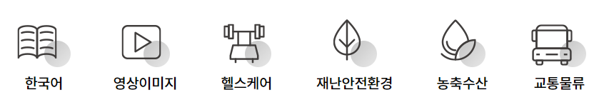
4조 RNG 아니조
4.
결과 평가 및 분석 – Ai hub 데이터
‧ AI hub란 AI 기술 및 제품, 서비스 개발에 필요한 AI 데이터를 지원
‧ 결과 평가 및 분석을 위해 Ai hub에서 제공하는 2가지 데이터를 테스트 데이터로 활용
‧ ‘감성 및 발화스타일 동시 고려 음성합성 데이터’는 딥러닝 평가 및 시스템 평가에 사용
‧ 데이터양이 풍부한 ‘주요 영역별 회의 음성인식 데이터’는 시스템 평가에 사용
유형 | 감성 및 발화스타일 동시 고려 음성합성 데이터 |  | 주요 영역별 회의 음성인식 데이터
 | 단어 개수 | 전체 대비 비율 | 단어 개수 | 전체 대비 비율
한 글자 알파벳 | 1개 | 0.68% | 488개 | 1.8%
우리말샘 DB 내 존재 | 98개 | 66.2% | 18915개 | 71.7%
IPA DB 내 존재 | 37개 | 25% | 4175개 | 15.8%
대문자로만 이루어진 단어 | 0개 | 0% | 746개 | 2.8%
딥러닝 처리 | 12개 | 8.1% | 2065개 | 7.8%
총 단어 | 148개 | 100% | 26389개 | 100%
Notes:
정확도가 60% 정도인 LSTM 모델에 비해 구현한 Transformer 모델에서는 정확도가 70%으로 성능 향상을 보였습니다.
또한이러한 성능 향상에 의해 이전 LSTM 모델에서 보이던 자음, 모음의 단독 출현 문제도 해결되었습니다.

Slide 14
4조 RNG 아니조
4.
결과 평가 및 분석 – 딥러닝 모델 평가 및 분석 (1/2)
(감성 및 발화스타일 동시 고려 음성합성 데이터)
‧ AI hub 테스트 데이터 중 딥러닝 분류로 필터링 되는 데이터에 대해 딥러닝 모델의 성능을 평가
‧ Transformer model_1 + 2가 가장 우수한 성능을 보임
영단어 | Transformer model_1 [Accuray 75.0%] | Transformer model_2 [Accuray 41.7%] | Transformer model_1 + 2 [Accuray 83.3%]
pollicis | 폴리시스 | 폴리시 | 폴리시스
longus | 롱서스 | 롱스 | 롱서스
carpi | 카피 | 카피 | 카피
radialis | 라디알리스 | 라디알 | 라디알리스
gervaise | 거베이스 | 거비즈 | 거베이스
paleface | 페일페이스 | 팰리피스 | 페일페이스
communitybased | 커뮤니티베이스트 | 커뮤니티베이스드 | 커뮤니티베이스드
remitting | 리미팅 | 리미팅 | 리미팅
khyber | 키버 | 키버 | 키버
untamed | 언타메드 | 언탐 | 언타메드
apicius | 아피슈즈 | 아피 | 아피슈즈
Notes:
여러 상용 G2P 모델에서 나오는 부정확한 발음들에 대해 지식 베이스에 의한 처리와 딥러닝을 활용한 처리는 자연스러운 발음 변환을 샐성할 수 있었습니다.
위에 표는 필터링 기준으로 영단어를 집어넣었을 때, 한글 변환 결과를 나타낸 표입니다.

Slide 15
4조 RNG 아니조
4.
결과 평가 및 분석 – 딥러닝 모델 평가 및 분석 (2/2)
(감성 및 발화스타일 동시 고려 음성합성 데이터)
‧ 앞선 딥러닝 모델 평가의 신뢰성을 확보하기 위해 더 많은 데이터를 이용하여 평가
‧ AI hub 테스트 데이터 중 우리말샘 DB와 IPA DB에서 필터링 되는 단어 135개에 대해 딥러닝 모델 평가
‧ 딥러닝 필터링 데이터에서의 평가와 마찬가지로 Transformer model_1 + 2이 가장 우수한 성능을 보임
 | 총 단어 | 정답 개수 | 정확도
Transformer model_1 | 135 | 68 | 50.4%
Transformer model_2 | 135 | 80 | 59.3%
Transformer model_1 + 2 | 135 | 90 | 66.7%
Notes:
여러 상용 G2P 모델에서 나오는 부정확한 발음들에 대해 지식 베이스에 의한 처리와 딥러닝을 활용한 처리는 자연스러운 발음 변환을 샐성할 수 있었습니다.
위에 표는 필터링 기준으로 영단어를 집어넣었을 때, 한글 변환 결과를 나타낸 표입니다.

Slide 16
4조 RNG 아니조
4.
결과 평가 및 분석 – 시스템 평가 및 분석 (1/3)
(감성 및 발화스타일 동시 고려 음성합성 데이터)
‧ ‘감성 및 발화스타일 동시 고려 음성합성 데이터’에 대한 시스템의 최종 정확도는 80.4%
‧ IPA DB에서 한글 변환 규칙의 불완전성과 영어식 발음으로 인한 정확도 하락이 큼
‧ 더욱 개선된 시스템을 위해서 IPA 변환 규칙의 고도화와 추가적인 딥러닝 모델의 개선이 필요
원어 | IPA | 정답
brothers | 브라더즈 | 브라더스
markers | 마르커즈 | 마커스
 | 데이터 | 총 단어 | 정답 개수 | 정확도
시스템 | 감성 및 발화스타일 동시 고려 음성합성 데이터 | 148 | 119 | 80.4%
Notes:
여러 상용 G2P 모델에서 나오는 부정확한 발음들에 대해 지식 베이스에 의한 처리와 딥러닝을 활용한 처리는 자연스러운 발음 변환을 샐성할 수 있었습니다.
위에 표는 필터링 기준으로 영단어를 집어넣었을 때, 한글 변환 결과를 나타낸 표입니다.

Slide 17
4조 RNG 아니조
4.
결과 평가 및 분석 – 시스템 평가 및 분석 (2/3)
(주요 영역별 회의 음성인식 데이터)
‧ 추가적인 시스템 신뢰도 평가를 위해 데이터 양이 많은 ‘주요 영역별 회의 음성인식 데이터’를 사용
‧ 이번 데이터는 실제 텍스트가 아닌 음성 인식 결과 데이터를 텍스트화 한 데이터
‧ 시스템 평가 결과 정확도가 65.9%으로 ‘감성 및 발화스타일 동시 고려 음성합성 데이터’에 비해 낮아짐
 | 데이터 | 총 단어 | 정답 개수 | 정확도
시스템 | 주요 영역별 회의 음성인식 데이터 | 26,389 | 17,379 | 65.9%
데이터 | 총 단어 | 정답 개수 | 정확도
감성 및 발화스타일 동시 고려 음성합성 데이터 | 148 | 119 | 80.4%
주요 영역별 회의 음성인식 데이터 | 26,389 | 17,379 | 65.9%
Notes:
여러 상용 G2P 모델에서 나오는 부정확한 발음들에 대해 지식 베이스에 의한 처리와 딥러닝을 활용한 처리는 자연스러운 발음 변환을 샐성할 수 있었습니다.
위에 표는 필터링 기준으로 영단어를 집어넣었을 때, 한글 변환 결과를 나타낸 표입니다.

Slide 18
4조 RNG 아니조
4.
결과 평가 및 분석 – 시스템 평가 및 분석 (3/3)
(주요 영역별 회의 음성인식 데이터)
‧ 첫 번째 실험에 비해 두 번째 실험에서의 시스템의 정확도가 크게 하락
‧ 원인으로 AI hub 테스트 데이터의 오타, 비일관성, 비표준화 등이 있었음
‧ Edit Distance가 1이하 기준으로 정답은 20,206개 정확도 76,6%로 크게 상승
‧ 따라서 테스트 데이터에 대한 수기 분석 시 정확도 상승이 클 것으로 예상
원어 | 시스템 결과 | 테스트 데이터정답
basic | 베이식 | 베이직
generation | 제너레이션 | 제네레이션
culture | 컬처 | 컬쳐
intelligence | 인텔리전스 | 인텔리젼스
Notes:
여러 상용 G2P 모델에서 나오는 부정확한 발음들에 대해 지식 베이스에 의한 처리와 딥러닝을 활용한 처리는 자연스러운 발음 변환을 샐성할 수 있었습니다.
위에 표는 필터링 기준으로 영단어를 집어넣었을 때, 한글 변환 결과를 나타낸 표입니다.

Slide 19
4조 RNG 아니조
5.
향후 연구 방향 – 한국 고유 명사 중심 연구
‧ 한국어 고유 명사를 영문화 했을 때와 일반적인 영어 단어와 발음 상 차이가 존재
‧ 단순한 규칙 기반으로 변환 시 이 문제를 해결하기 어려움
‧ 다음과 같이 단어 yak에 대해 한국 고유 명사 발음과 영어식 발음 차이가 존재
‧ 따라서 딥러닝을 구축 시 한국어 고유 명사에서도 뛰어난 성능을 보일 것으로 예상됨
단어 | 구분 | 발음 | 예시
yak | 한국어 고유 명사 발음 | [약] | yakgwa(약과), Yaksu-dong(약수동)
야크 | 영어식 발음 | [야크] | Yak(동물- 야크)
Notes:
여러 상용 G2P 모델에서 나오는 부정확한 발음들에 대해 지식 베이스에 의한 처리와 딥러닝을 활용한 처리는 자연스러운 발음 변환을 샐성할 수 있었습니다.
위에 표는 필터링 기준으로 영단어를 집어넣었을 때, 한글 변환 결과를 나타낸 표입니다.

